Slide 1
Panduan PENGGUNA APLIKASI REPOSITORY BERBASIS eprints
Derry Adrian Saleh
derryadrian@gmail.com

Slide 2
JENIS PENGGUNA / user TYPE
Ada 3 jenis pengguna / user :
User
Editor
Administrator
Pengelolaan User :
Menu Admin - Editorial Tools - Search User
Menu Admin - System Tools - Create User
Membuat sendiri Account User - Create Account

Slide 3
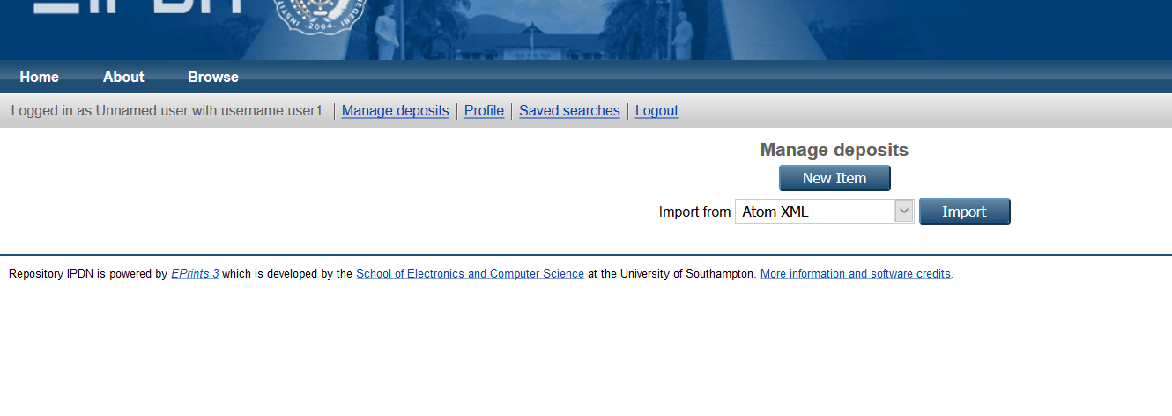
Hak untuk ‘User’
[ New Item ] Mendepositkan item dokumen .
[ Profil ] Ganti password, Detil Personal
[ Save searches ] Menyimpan pencarian
Tidak dapat mereview/memasukkan dokumen ke dalam repository.

Slide 4
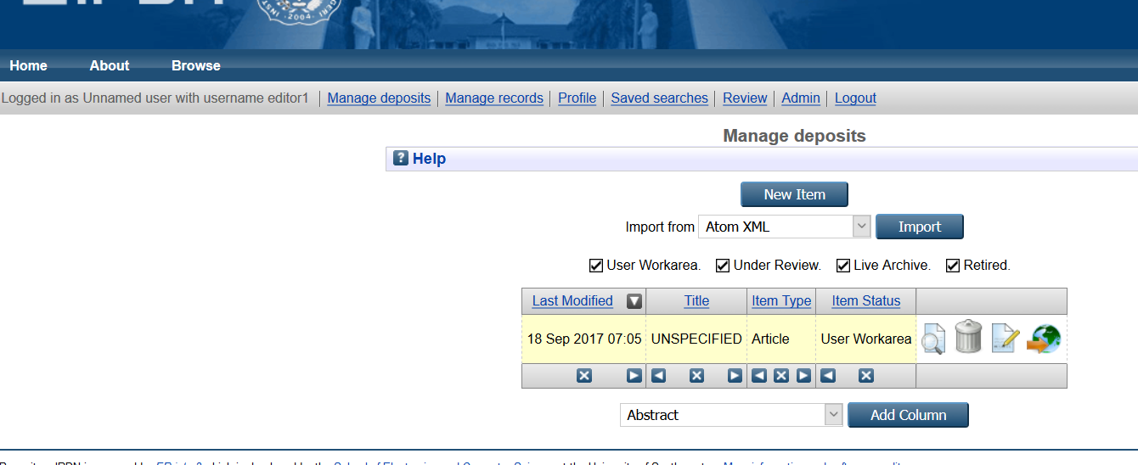
Hak untuk ‘Editor’
Mendepositkan item dokumen
Mereview dokumen dalam deposit
Melihat status dokumen yang didepositkan

Slide 5
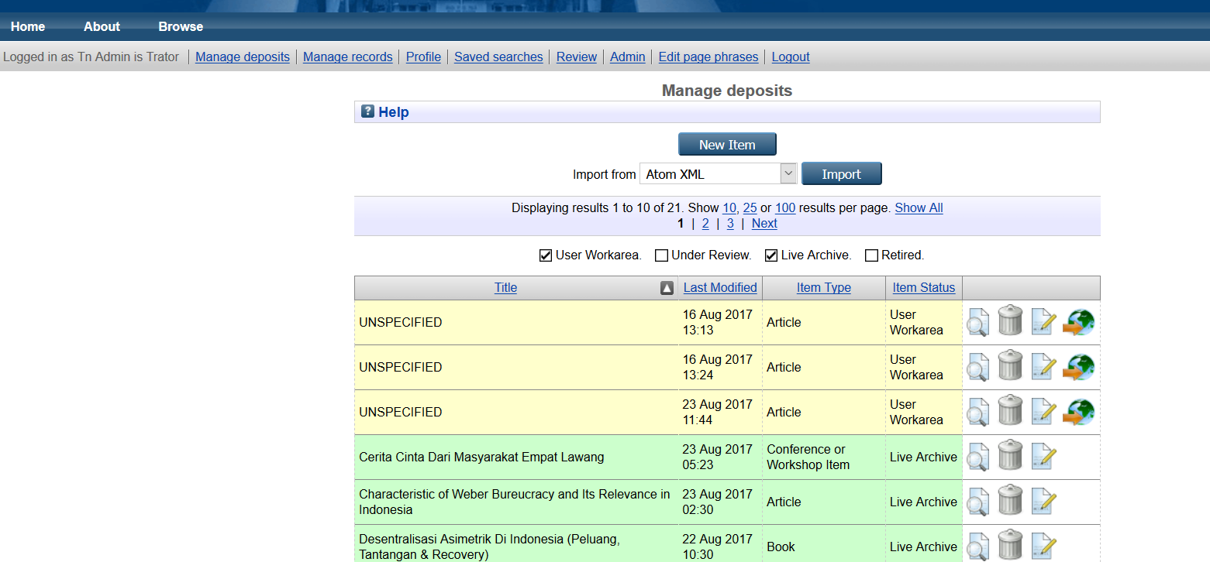
Hak untuk ‘administrator’
Seluruh fasilitas yang ada.
Tanggung jawab nya pun lebih berat.

Slide 6
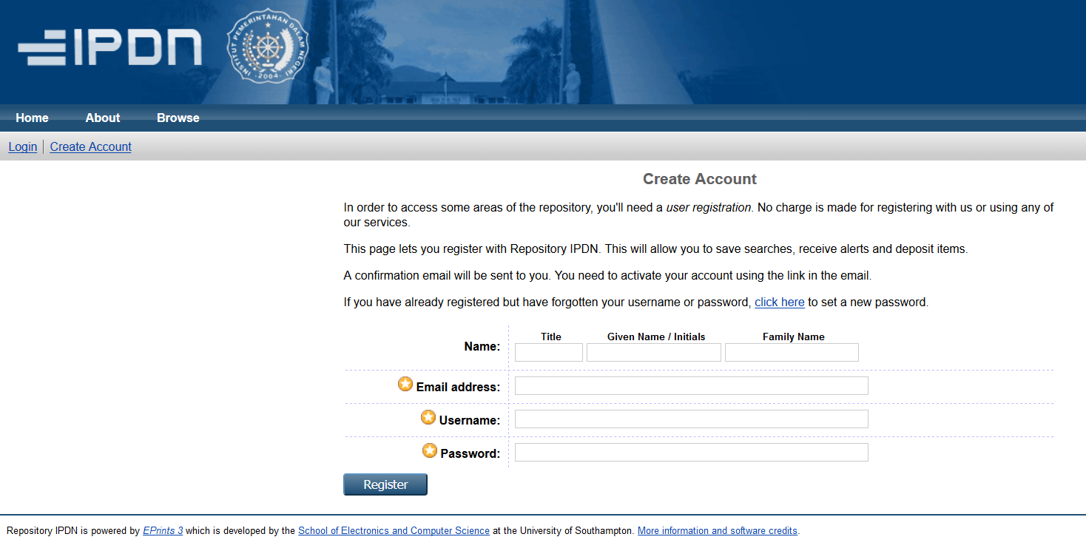
Create account
Membuat sendiri Account sebagai ‘user’
Pertimbangan Keamanan vs Kemudahan

Slide 7
login
Login dengan akun ‘editor’

Slide 8
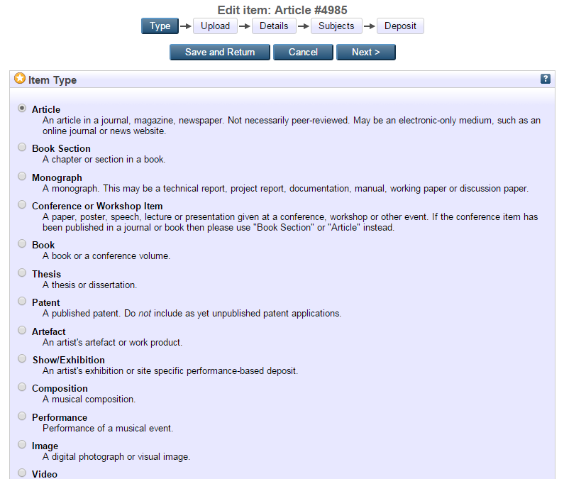
DEPOSIT Item: TENTUKAN Type

Slide 9
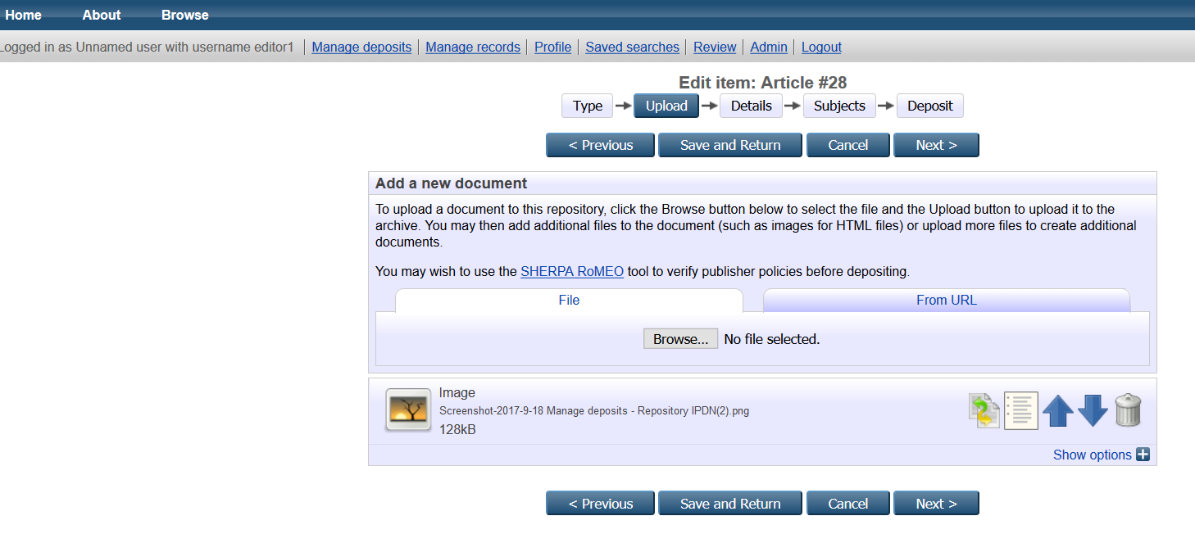
Upload file DOKUMEN

Slide 10
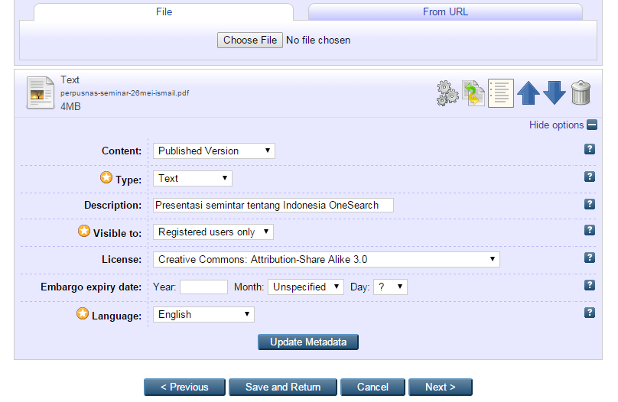
Edit File

Slide 11
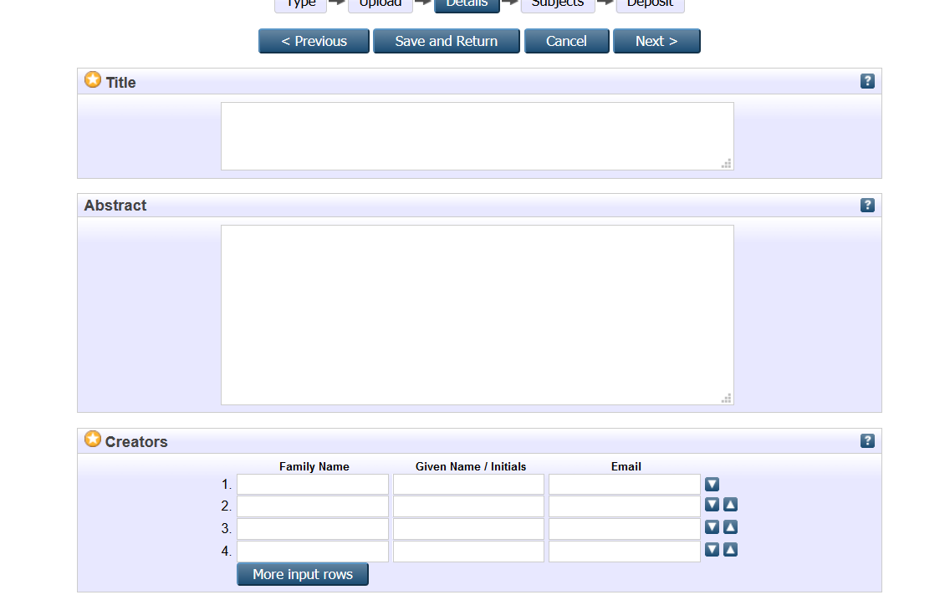
Edit Details

Slide 12
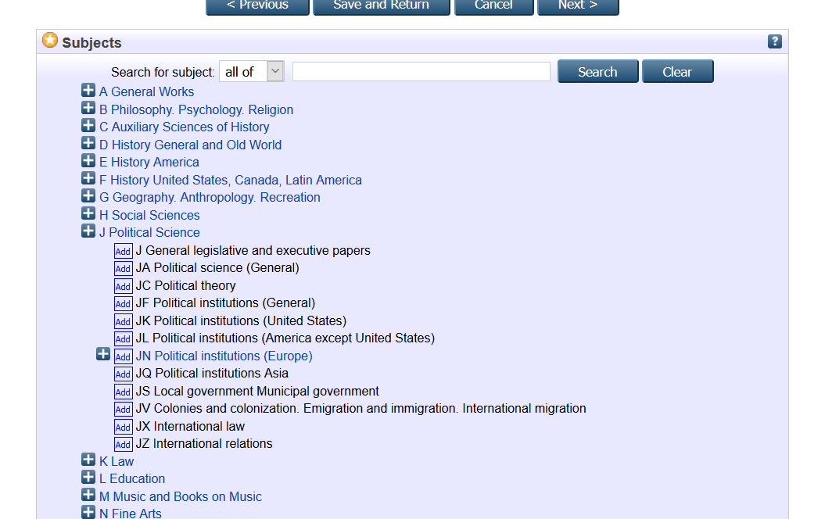
Edit subject

Slide 13
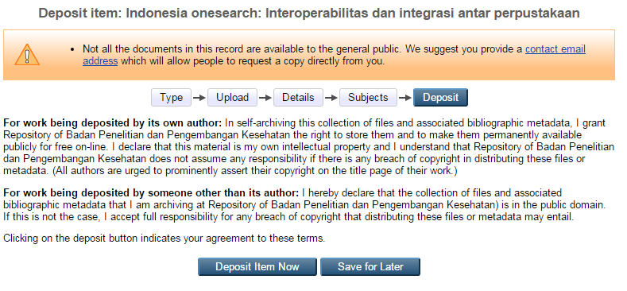
Add contact email

Slide 14
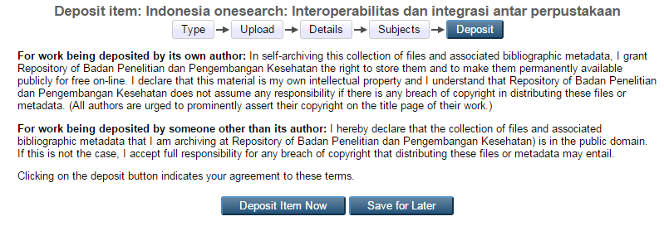
Deposit

Slide 15
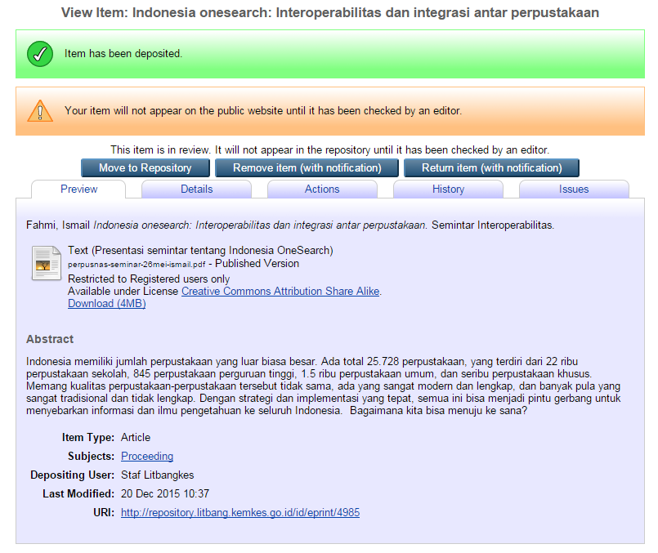
Waiting for review

Slide 16
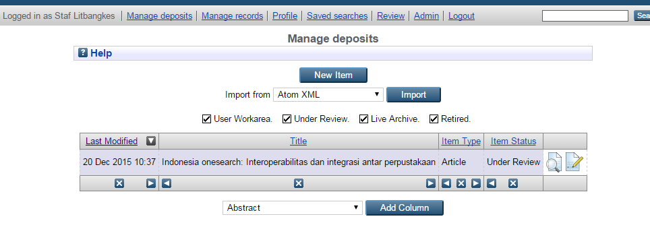
Manage deposits

Slide 17
Review
Accept Item
View Item
Delete Item
Edit Item
Return Item

Slide 18
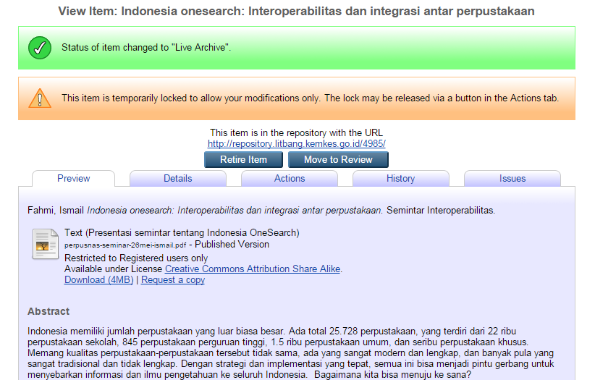
Accept item/Move to repository

Slide 19
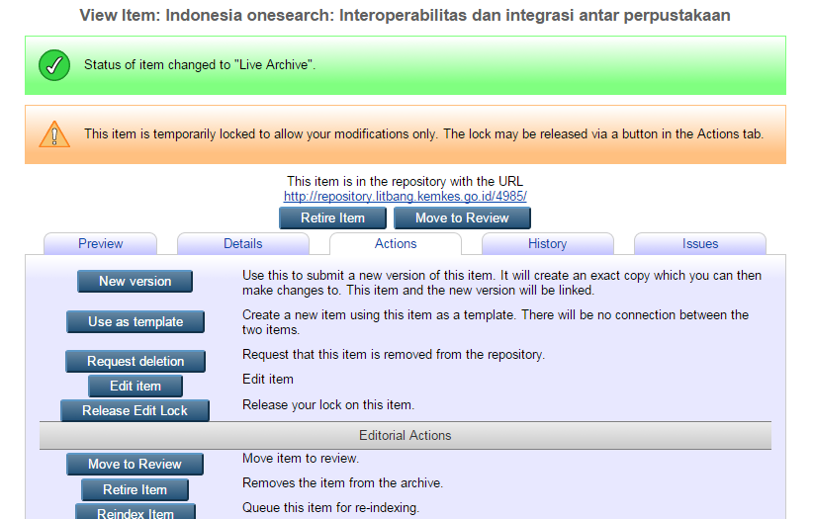
Release edit lock

Slide 20
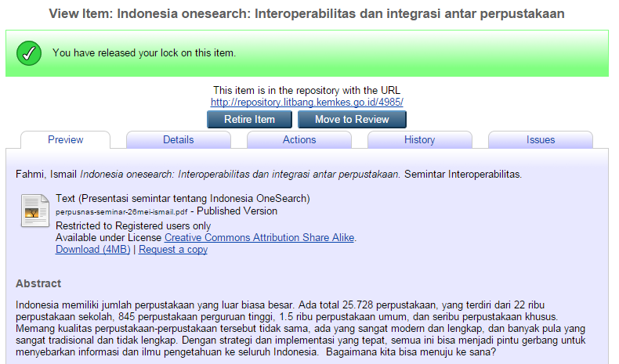
Item is ready

Slide 21
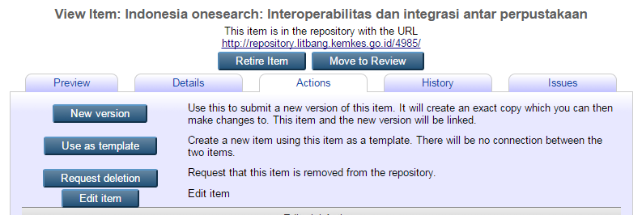
Edit item

Slide 22
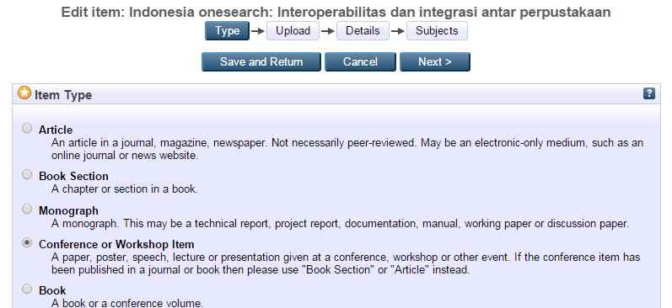
Change type

Slide 23
Add event detail

Slide 24
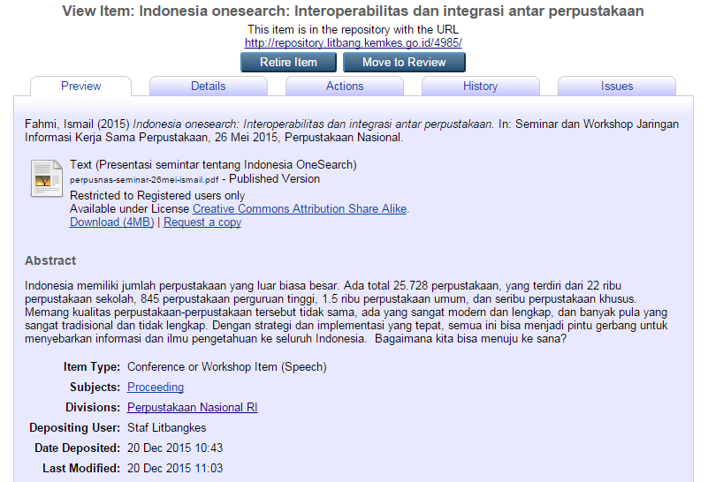
Preview item
Bibiografi lengkap

Slide 25
Browse item
Issue: Tahun tidak muncul

Slide 26
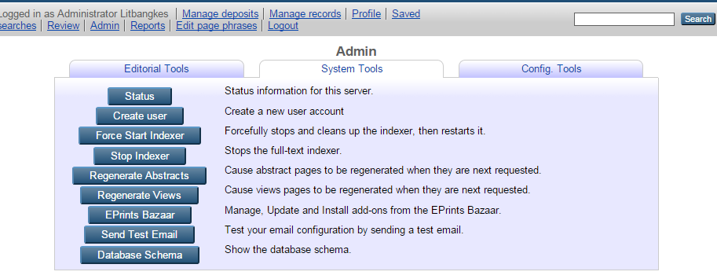
Regenerate views
Login sebagai Administrator
Click System Tools > Regenerate Abstract/Views

Slide 27
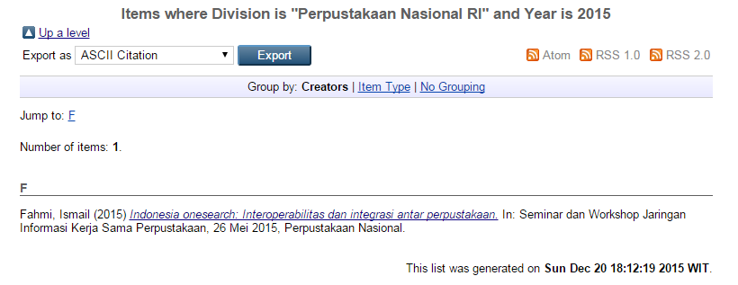
Browse item

Slide 28
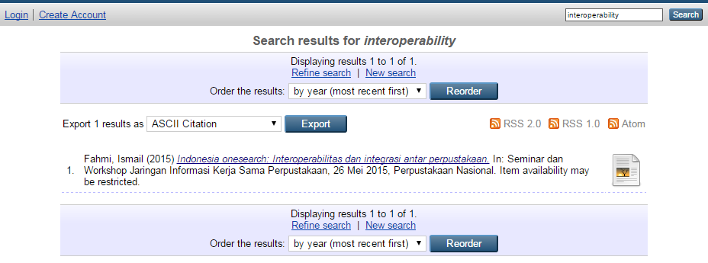
Search item

Slide 29
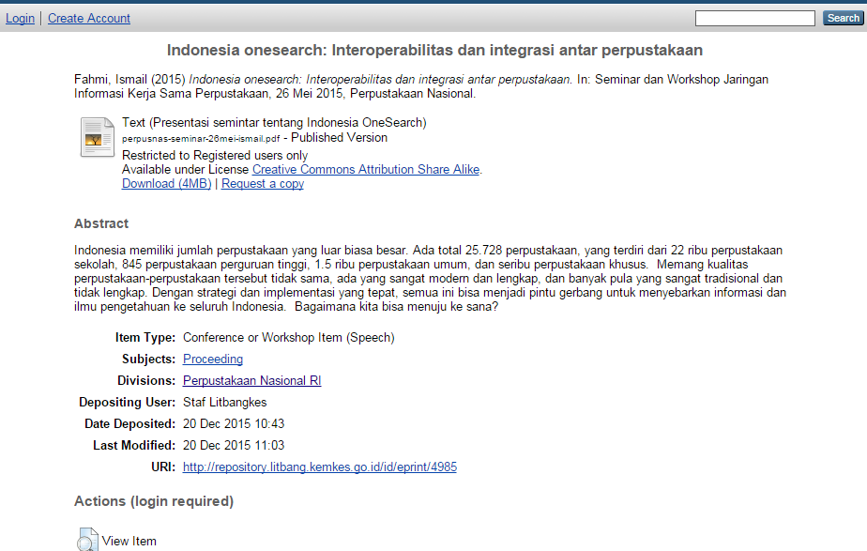
Non registered user

Slide 30
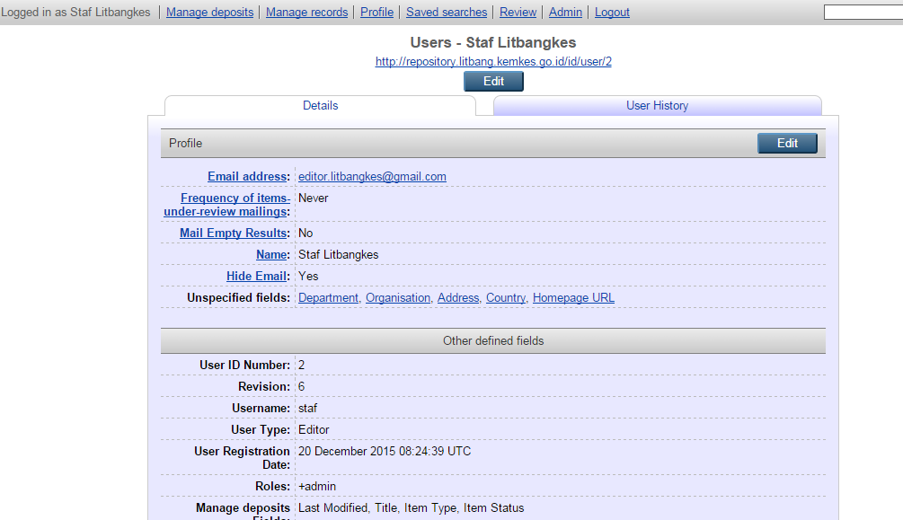
Edit password & profile

Slide 31
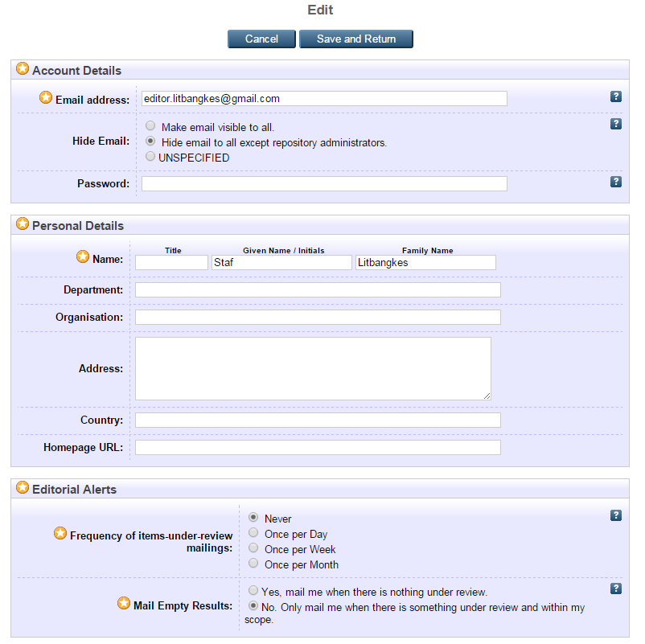
Edit password & profile

Slide 32
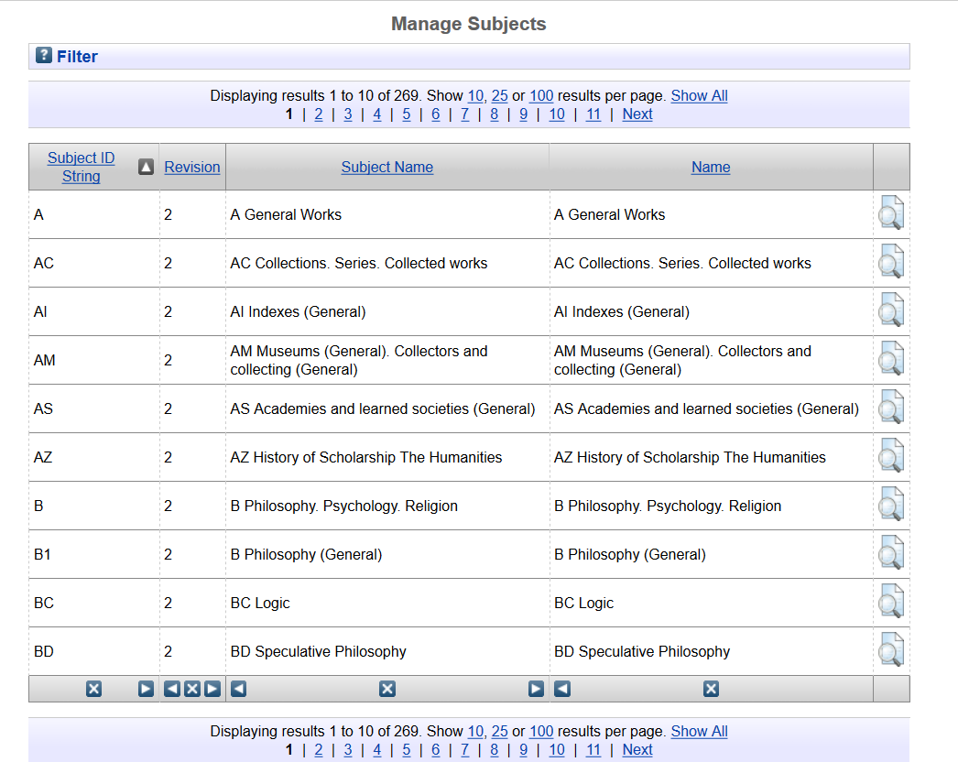
PENGELOLAAN TAJUK SubjeK

